Slide 1

ישעיה י״א
חזון הצמח מגזע ישי
שאלון 1262 · ישעיה

Slide 2
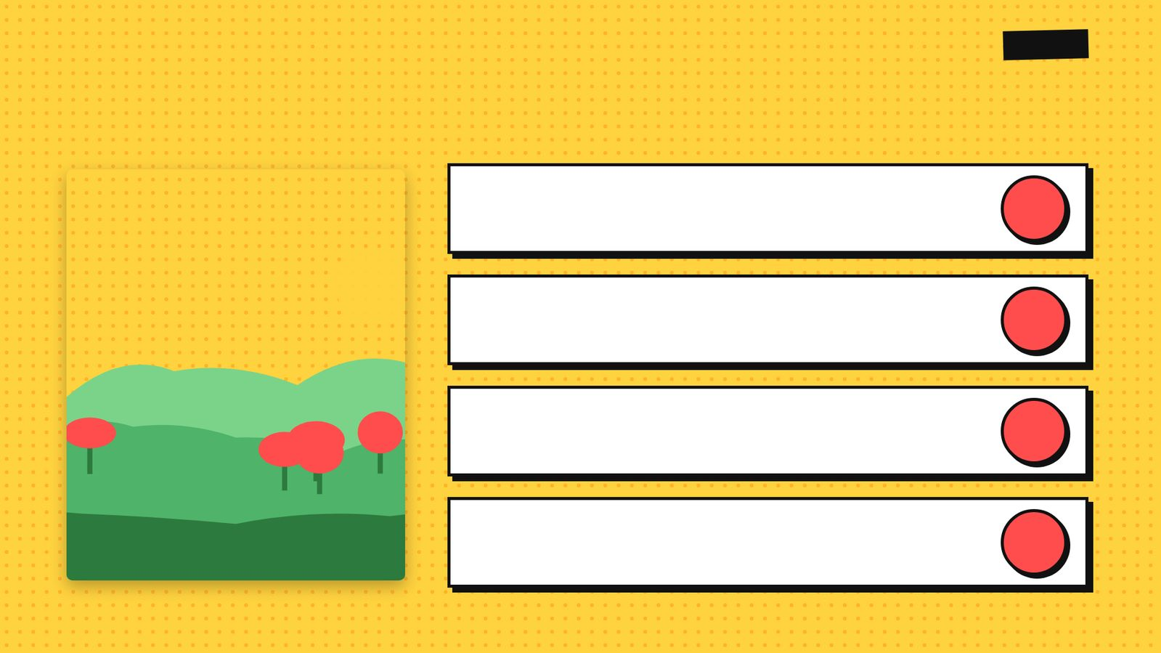
פתיחה
מטרות השיעור
נכיר את הסיפור «חזון הצמח מגזע ישי» (ישעיה י״א) ואת הדמויות בו
1
נבחן כיצד הסיפור מבטא את התמה «ישעיה»
2
נקרא פסוקי מפתח ונעמיק בפירוש רש"י ורד"ק
3
נתרגל שאלה בסגנון הבגרות ונבדוק את התשובות
4
2

Slide 3

רקע
הדמויות בסיפור
ישעיהו
דוד
יהודה
הצדק החברתי הוא סימן המלך האידיאלי, בניגוד למלכים שישעיהו הוכיח בפרקים הקודמים.
ישי הוא אבי דוד, כלומר מלך מבית דוד, ולא מדובר דווקא בדוד עצמו אלא בצאצא אחד שמחדש את…
ה׳ מקבץ את גולי ישראל ויהודה, ואין עוד איבה בין אפרים ליהודה.
3

Slide 4

רקע
רצף האירועים
4
3
2
1
ה׳ מקבץ את גולי ישראל ויהודה, ואין עוד איבה בין אפרים ליהודה.
״וגר זאב עם כבש״: שלום בעולם החי וידיעת ה׳ ממלאה את הארץ.
המלך האידיאלי שופט בצדק ובעיקר מגן על הדלים.
נצר יוצא מגזע ישי ורוח ה׳ נחה עליו.
4

Slide 5

קוראים בפסוקים · 1/4
ישעיה י"א, ב'
וְנָחָה עָלָיו רוּחַ ה' רוּחַ חָכְמָה וּבִינָה רוּחַ עֵצָה וּגְבוּרָה רוּחַ דַּעַת וְיִרְאַת ה'
הפרק הוא נבואת נחמה מתוך ישעיה א׳ (פרקים א׳ עד לט, לפי טקסטולוגיה נבואות הנביא במאה השמינית לפנהס).
5

Slide 6

קוראים בפסוקים · 2/4
ישעיה י"א, ט'
לֹא־יָרֵעוּ וְלֹא־יַשְׁחִיתוּ בְּכָל־הַר קָדְשִׁי כִּי־מָלְאָה הָאָרֶץ דֵּעָה אֶת־ה' כַּמַּיִם לַיָּם מְכַסִּים
התיאור של השלום בעולם החי הוא תמונה סמלית של עולם בלי אלימות.
6

Slide 7

קוראים בפסוקים · 3/4
ישעיה י"א, ט"ו
וְהֶחֱרִים ה' אֵת לְשׁוֹן יָם־מִצְרַיִם וְהֵנִיף יָדוֹ עַל־הַנָּהָר בַּעְיָם רוּחוֹ וְהִכָּהוּ לְשִׁבְעָה נְחָלִים וְהִדְרִיךְ בַּנְּעָלִים
החלק האחרון חוזר למלך, ״שורש ישי אשר עמד לנס עמים אליו גוים ידרשו״.
7

Slide 8

קוראים בפסוקים · 4/4
ישעיה י"א, א'
וְיָצָא חֹטֶר מִגֵּזַע יִשָׁי וְנֵצֶר מִשָּׁרָשָׁיו יִפְרֶה
״ויצא חטר מגזע ישי ונצר משרשיו יפרה״.
8

Slide 9

מילים ומושגים
ביאורי מילים
בעים
והניף
והחרים
ענין חוזק ואין לו דומה.
ענין הרמה.
ענין כריתה ואבוד.
מגזע
חוטר
והדריך
משורש ובדרז״ל גזעו מחליף (תענית כה) וכן אף בל שורש בארץ גזעם (לקמן מ).
ענינו כמו מטה וכן חוטר גאוה (משלי יד) ורצה לומר שבט מלוכה.
מלשון דרך והלוך.
9

Slide 10

פרשנים
רש"י
רש"י על ישעיה י"א, ט'
דֵּעָה אֶת ה׳. לָדַעַת אֶת ה׳:
מה מסביר רש"י על «דֵּעָה אֶת ה׳»? הסבירו בלשונכם.
10

Slide 11

פרשנים
רד"ק
רד"ק על ישעיה י"א, ב'
ונחה עליו רוח ה'. כי מה' יהיה כל זה, אמר בתחילה רוח ה' ואחר כך פירש רוח חכמה ובינה רוח עצה וגבורה רוח דעת ויראת ה' וחכמה הוא הדבר שילמדנו אדם וידענו ...
מה מוסיף פירושו של רד"ק להבנת הפסוק? בססו את תשובתכם על הציטוט.
11

Slide 12

שאלות הבנה ופרשנות · 1/3
שאלה 1
קראו פסוקים א׳–ה׳ («המלך האידיאלי»). מה מתואר בקטע? הביאו ראיה מן הכתוב.
8 נקודות
12

Slide 13

שאלות הבנה ופרשנות · 2/3
שאלה 2
קראו פסוקים ו׳–ט׳ («שלום בטבע»). מה מתואר בקטע? הביאו ראיה מן הכתוב.
8 נקודות
13

Slide 14

שאלות הבנה ופרשנות · 3/3
שאלה 3
קראו פסוקים י׳–ט״ז («קיבוץ גלויות»). מה מתואר בקטע? הביאו ראיה מן הכתוב.
8 נקודות
14

Slide 15

דיון בכיתה
מה דעתכם?
לדעתך, האם הדעת היא כוח משחית או כוח בונה ביד מנהיג?
15

Slide 16
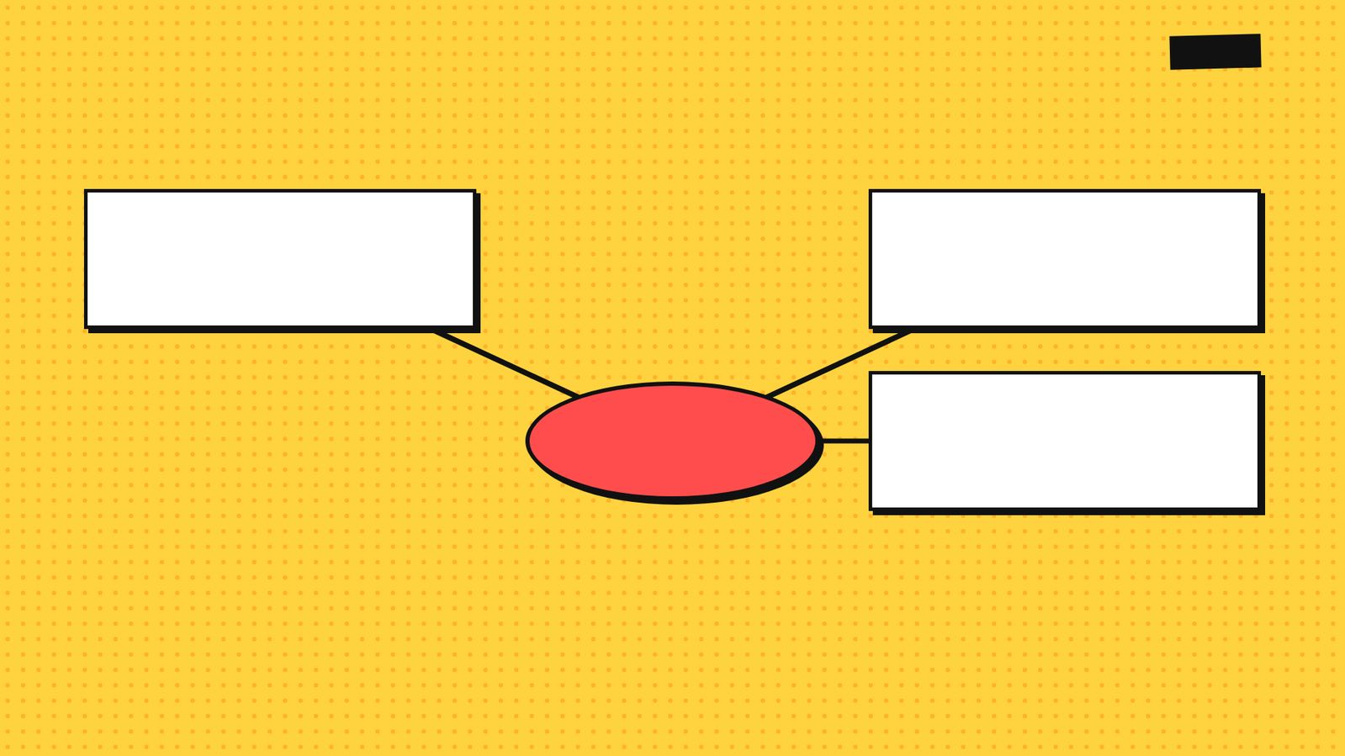
סיכום
מפת מושגים
שלום בטבע
המלך האידיאלי
חזון הצמח מגזע ישי
קיבוץ גלויות
16

Slide 17

תרגול לקראת הבגרות
שאלה בסגנון בגרות
(קיץ תשפ"ב (שאלון 1362))
7. קראו ישעיה, פרק י"א, פסוקים א'–י'.
א. (1) ציינו שני מאפיינים של המלך האידיאלי על פי ישעיהו. (4 נקודות)
(2) קראו פסוקים א'–ה' וגם מלכים א, פרק ג', פסוקים ה'–י"א.
האם הבקשה של שלמה עולה בקנה אחד עם דמות המלך האידיאלי בישעיהו? הסבירו את התשובה, ובססו אותה על הכתוב. (5 נקודות)
17

Slide 18

תשובות
תשובה לשאלה 1
קראו פסוקים א׳–ה׳ («המלך האידיאלי»). מה מתואר בקטע? הביאו ראיה מן הכתוב.
הפרק הוא נבואת נחמה מתוך ישעיה א׳ (פרקים א׳ עד לט, לפי טקסטולוגיה נבואות הנביא במאה השמינית לפנהס). לאחר שהנביא חזה שאשור תכרת את ״יער״ האומה (סוף פרק י׳), הוא מנבא שמן הגזע החתוך תצמח ישועה.
18

Slide 19
תשובות
תשובה לשאלה 2
קראו פסוקים ו׳–ט׳ («שלום בטבע»). מה מתואר בקטע? הביאו ראיה מן הכתוב.
התיאור של השלום בעולם החי הוא תמונה סמלית של עולם בלי אלימות. ״וגר זאב עם כבש ונמר עם גדי ירבץ ועגל וכפיר ומריא יחדו ונער קטן נהג בם״.
19

Slide 20
תשובות
תשובה לשאלה 3
קראו פסוקים י׳–ט״ז («קיבוץ גלויות»). מה מתואר בקטע? הביאו ראיה מן הכתוב.
החלק האחרון חוזר למלך, ״שורש ישי אשר עמד לנס עמים אליו גוים ידרשו״. המלך הוא סמל לעמים, והם מחפשים אותו ולא רק ישראל. ״והיתה מנוחתו כבוד״.
20

Slide 21

תשובות
מחוון – שאלת הבגרות
שאלה 7
סעיף א'
(1) מאפיינים של המלך האידיאלי על פי ישעיהו (על התלמיד לציין שני מאפיינים):
חכם
גיבור
ירא ה'
שופט בצדק את כולם.
(2) הבקשה של שלמה עולה בקנה אחד עם דמות המלך האידיאלי בישעיה:
המלך האידיאלי בישעיה מקפיד על עשיית משפט צדק: "ושפט בצדק דלים והוכיח במישור לענוי ארץ...". שלמה כמלך בתחילת דרכו מבקש מה' שיעניק לו חוכמה כדי לשפוט בצדק את העם [בדומה למלך האידיאלי]: "ונתת לעבדך לב שמע לשפט את עמך להבין בין טוב לרע".
21

